Slide 1
Сообщение на тему Центральный академический театр Российской армии
Выполнил ученик 3 Б класса
Кубинской СОШ №2 имени Героя Советского Союза Безбородова В.Н.
БОЙКО АРТЁМ

Slide 2
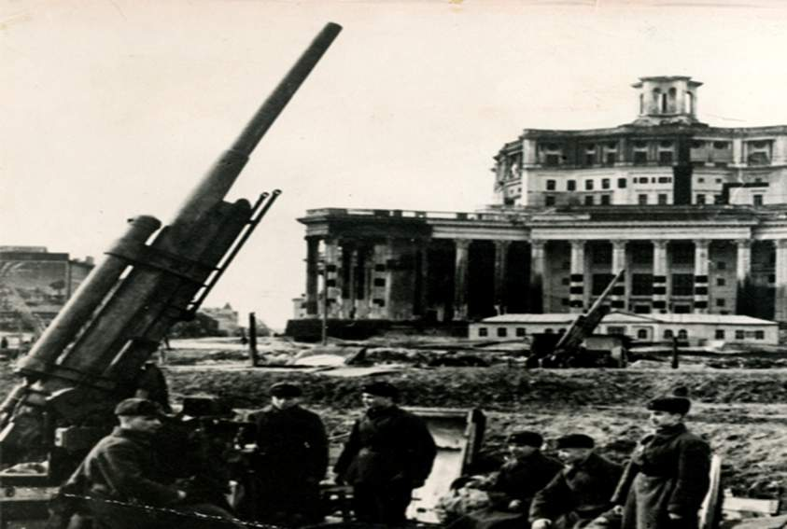
Днем рождения театра принято считать 6 февраля 1930 года - в этот день в Москве было показано первое представление, посвященное событиям на границе с Китаем.

Slide 3
Этим начался десятилетний период сложной жизни выездного театра, работавшего в воинских частях и городах от Ленинграда до Дальнего Востока и выпустившего за это время тридцать восемь премьер.

Slide 4
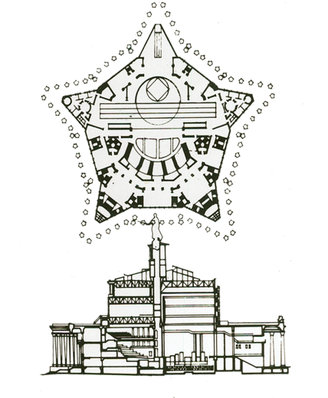
23 февраля 1934 года, к пятилетнему юбилею театра Красной Армии, по итогам конкурса на лучший проект здания для театра, была принят проект архитекторов Каро Алабяна и Василия Симбирцева. Здание имеет форму огромной пятиконечной звезды. Оно занимает десять этажей на поверхности (из них шесть — Большая сцена, два этажа — Малая сцена) и столько же подземных этажей. Большой зал рассчитан на 1520 зрительских мест, малый зал — на 400 мест. Театр располагает самой большой в Европе сценической площадкой, на которой воспроизводились сражения с участием танков и кавалерии.

Slide 5
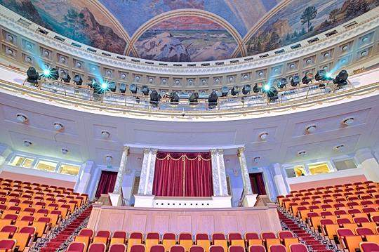
Здание театра Красной Армии - является памятником не только театральной архитектуры, но эпохи тяжелых испытаний и великого энтузиазма. Строили его с 1934 по 1940 год. Целых 6 лет. В оформлении театра принимали участие лучшие художники: фрески акустического потолка расписывал Лев Бруни, железобетонный занавес-портал был сделан по эскизам замечательного графика Владимира Фаворского его сыновьями Никитой и Иваном. Плафоны над буфетами в амфитеатре создали Александр Дейнека и Илья Фейнберг. Живописные панно Павла Соколова-Скаля и Александра Герасимова украсили парадные мраморные лестницы. По специальным заказам была изготовлена мебель, плафоны и люстры. Механика сцены, спроектированная инженером Иваном Мальциным, по наши дни работает практически без ремонта - вращаются два огромных круга, а двенадцать подъемных платформ могут превратить планшет сцены из стадиона в горный пейзаж, помогая театральным художникам осуществлять все мыслимые и немыслимые замыслы сценографического оформления спектаклей.

Slide 6
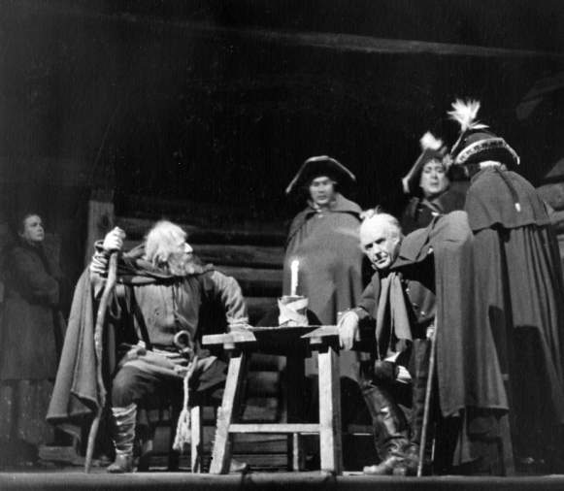
14 сентября 1940 года новое здание театра открылось спектаклем «Полководец Суворов» И. Бахтерева и А. Разумовского – в Большом зале. Через две недели на Малой сцене зрители увидели «Мещан» Максима Горького. С тех пор эти сцены преподнесли зрителям более трехсот премьер и около сорока пяти тысяч спектаклей.

Slide 7
«…Есть Родина, которую мы любим, и вне которой не видим своей судьбы. И как защищать эту Родину, и какие люди ее защищают — во многом зависит от нас. Как мы, мы — театр, их воспитываем, такими они и будут». Эти строки из книги народного артиста СССР главного режиссера Театра Красной Армии Алексея Дмитриевича Попова как нельзя лучше помогают понять позицию ведущих режиссеров и руководителей театра, воспитавших несколько поколений замечательных российских актеров.

Slide 8
Руководя театром Армии с 1935 по 1958 год, Алексей Дмитриевич Попов построил его как художественно-самобытный организм, определив творческое кредо и программу. Его страсть к гармонии, к созданию художественной целостности спектакля, его умение располагать в пространстве, поражавшем воображение, народные сцены, где вспыхивали человеческие судьбы, его простота, интеллигентность, глубокая человеческая порядочность, все это на многие годы определило уровень Центрального Академического театра Российской Армии. Поставленные им спектакли — «Полководец Суворов», «Давным-давно», «Флаг адмирала», «Сталинградцы», «Фронт», «Степь широкая», стали классикой в истории русского театрального искусства.

Slide 9
Сегодня наряду с признанными мастерами сцены Владимиром Зельдиным, Людмилой Чурсиной и Александром Петровым, в театре служат артисты разных поколений, хорошо известные и в кино, и на телевидении. Достаточно назвать имена Алины Покровской, Ларисы Голубкиной, Ольги Богдановой, Валерия Абрамова, Александра Дика, Леона Кукуляна, Юрия Комиссарова... Театр Армии, всегда славившийся преемственностью поколений, в наше время может гордиться яркой, талантливой молодежью, которая сегодня творит театр ХXI века. В настоящее время режиссура и артисты театра Армии - главный режиссер ЦАТРА, народный артист России Борис Морозов, народный артист России режиссер-постановщик Александр Бурдонский и представитель новой генерации режиссеров заслуженный артист России Андрей Бадулин, — продолжая великие традиции прошлого, создают будущее главного армейского театра страны.
-В Театре российской армии также проходят игры Высшей Лиги КВН.
-Детская студия при ЦАТРА - это коллектив взрослых и детей, объединенных общей творческой работой, где старшие помогают младшим освоить основы актерской профессии, а младшие перенимают не только умения и навыки, но и учатся у своих более опытных коллег самодисциплине, развивают творческое воображение и фантазию, внимание, наблюдательность, приобретают коммуникативные навыки и умение управлять своими эмоциями.

Slide 10
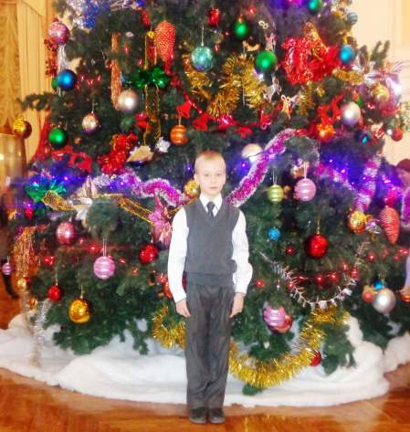
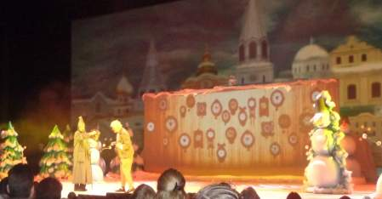
В студии непрерывно ведется работа над собственным репертуаром. Это и классика, и детские спектакли, и концертные номера…

Slide 11
Спасибо за внимание!!!

